Slide 1
糖尿病多尿的原因：
因为血糖过高，经肾小球过滤进入原尿的葡萄糖浓度高，肾小管中的水分重吸收量减少，尿量增多：

Slide 2
植物激素调节

Slide 3
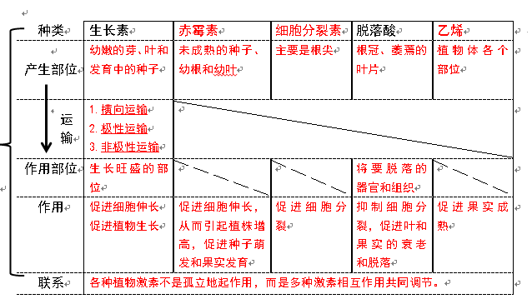
（1）作用

Slide 4
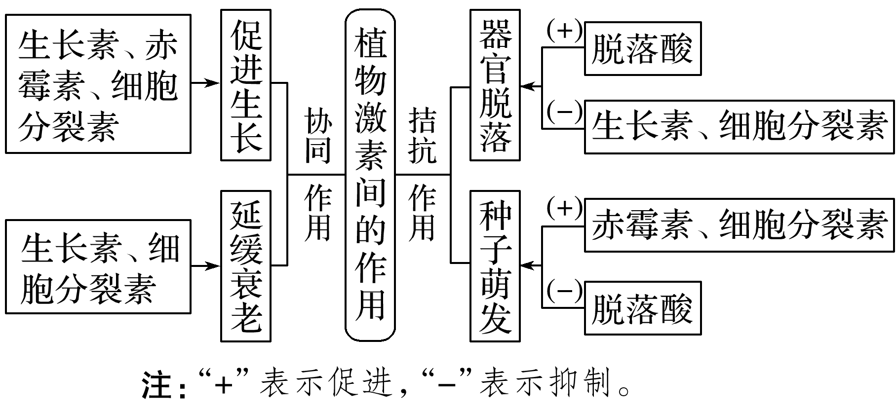
(2)协同作用和拮抗作用

Slide 5
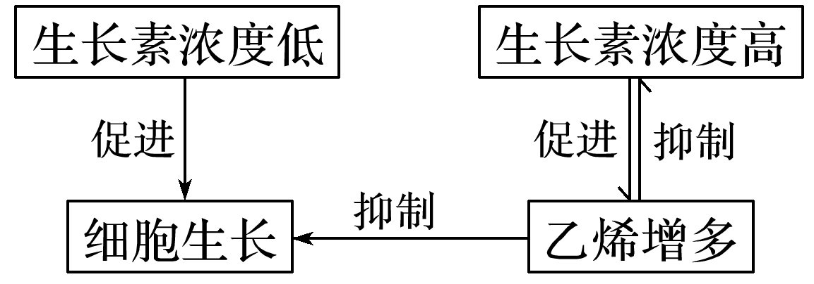
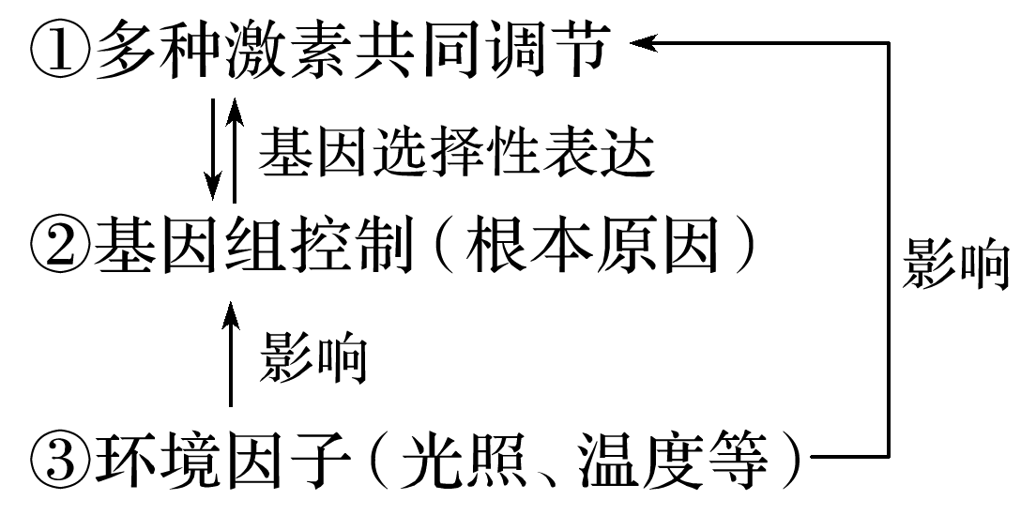
(3)生长素达到一定浓度后就会促进乙烯的合成，而乙烯对生长素的合成起抑制作用，如图：
(4)植物的生长发育过程，在根本上是基因组在一定的时间和空间上程序性表达的结果(基因的选择性表达)。

Slide 6
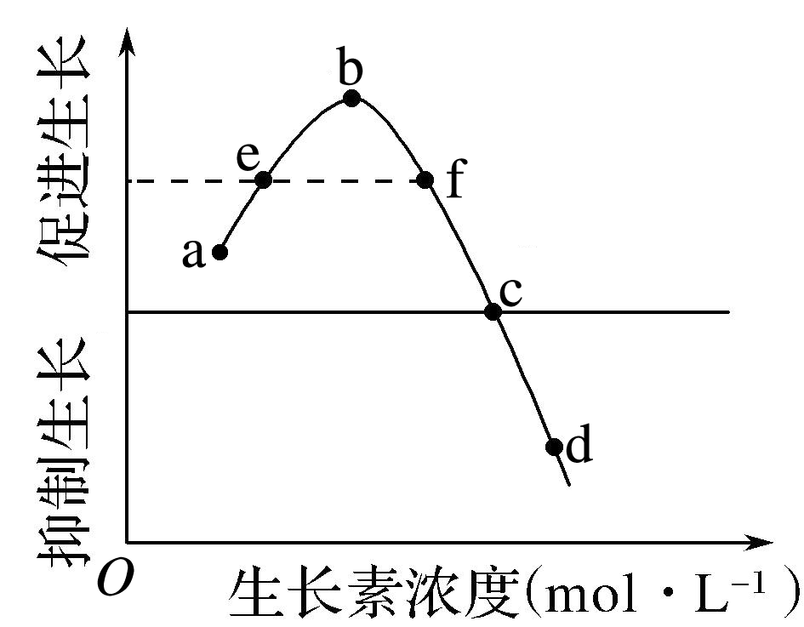
1.如图表示生长素浓度对植物某一器官的影响，
下列有关说法不正确的是
A.曲线ab段说明在一定的浓度范围内，随生长素浓度的增加促进作用增强
B.曲线上c点所对应的生长素浓度对该器官的生长既不促进也不抑制
C.曲线上d点所对应的生长素浓度对该器官有抑制作用，该器官不生长
D.曲线上e、f两点表示不同浓度的生长素对该器官可以有相同的作用效果
C

Slide 7
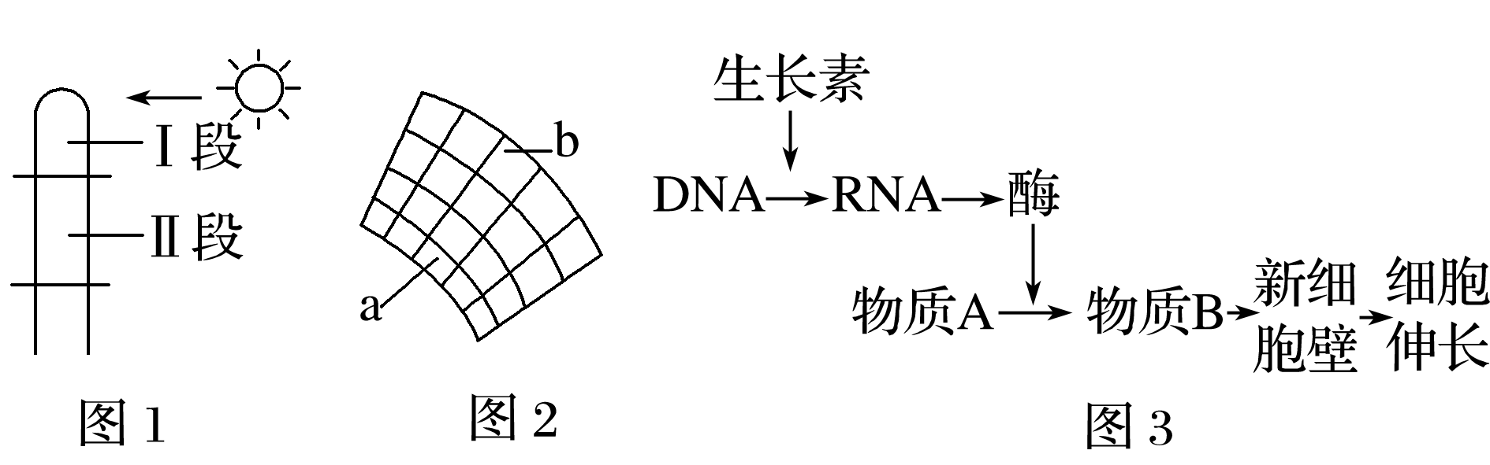
2.某研究小组将某植物的胚芽鞘放在单侧光下照射一段时间(图1)后，小组成员甲绘制了图1中Ⅱ段的纵切示意图(图2)，小组成员乙根据资料绘制了生长素促进生长的机理示意图(图3)。下列相关叙述正确的是
D
A.只有在光照条件下，图1中Ⅱ段的色氨酸才可转变为生长素
B.图2中的b侧与横放植物的根的近地侧的生长素引起的生理效应相同
C.达尔文通过实验证明了引起植物向光生长的原因是单侧光导致生长素分布不均匀
D.由图3可以看出，生长素能调节遗传信息的表达

Slide 8
3.植物激素是指由植物体内产生，能从产生部位运送到__________，对植物的生长发育有显著影响的__________。
作用部位 微量有机物
4.植物体中生长素的主要合成部位是______________。在这些部位，________经过一系列反应可转变成生长素。
幼嫩的芽、叶和发育中的种子 色氨酸
5.导致种子休眠和萌发过程中各种激素变化的根本原因是____________________。
基因选择性表达
6.在胚芽鞘、芽、幼叶和幼根中生长素的运输只能从形态学上端运输到形态学下端，称为___________。
极性运输

Slide 9
7.顶芽产生的生长素能抑制侧芽生长，原因是_________________。
顶芽产生的生长素向下运输，在侧芽处积累较多，侧芽对生长素浓度比较敏感，使侧芽生长受到抑制
8.生长素也是一种植物激素，请从本质、分泌部位角度区分生长素和生长激素：__________。
生长素的本质是有机物（吲哚乙酸），而生长激素的本质是蛋白质；且生长激素是由动物体的相关腺体分泌的，而生长素是植物体内的细胞合成的
9.植物激素与动物激素的相同之处_____________________。
都对生命活动起调节作用、微量高效、发挥作用后即被灭活等（写出两点，合理即可）
10.举例说明生长素具有两重性的例子___________。
根的向地性和顶端优势

Slide 10
11.赤霉素的作用有______________________
通过促进细胞伸长，引起植株增高 促进种子萌发和果实发育
12.研究表明，黄瓜茎端脱落酸与赤霉素的比例较高时有利于分化形成雌花，比例较低时有利于分化形成雄花。这一事实说明___________________________。
决定器官生长发育的是不同激素的相对含量
13.不同植物激素在代谢上存在相互作用，请举出一例加以说明：____________。
当植物体内生长素浓度增高到一定值时，就会促进乙烯的合成，而乙烯含量的增高，反过来又抑制了生长素促进细胞伸长的作用

Slide 11
14.在植物的生长发育和适应环境变化的过程中，各种植物激素并不是孤立地起作用的，而是__________________。
多种激素相互作用、共同调节
15.植物生长发育的调控，是由_________、__________和__________共同完成的。
激素调节 基因组在一定时间和空间上程序性表达 环境因子的影响
16.植物自身合成的“内源性激素”量少且不稳定，在日常生活实践中，常利用人工生产的植物生长调节剂来保花保果、延缓或促进果实成熟等，这些果实可统称为激素水果。有专家称“激素水果不会引起儿童性早熟”。请从理论层次分析说明激素水果不会引起儿童性早熟的原因：______。
引起儿童性早熟的物质主要是性激素，它的化学本质是类固醇，而与蔬菜、水果生长相关的最密切的激素是生长素，本质是吲哚乙酸。它们的化学本质不同，人体没有相关受体

Slide 12
17.兰花的花芽能合成生长素，促使下部的花轴伸长，但强光会抑制花芽合成生长素。培育兰花时，在花蕾期应用不透光锡箔对_________（填“花芽”或“花轴”）进行遮蔽。与弱单侧光相比，强单侧光照射兰花，花轴向光弯曲程度较____________，原因是______________。
花芽 小 强光会抑制花芽合成生长素，与弱单侧光相比，强单侧光照射下花轴的背光侧生长素浓度高于向光侧的差值较小，花轴背光侧细胞伸长快于向光侧的差异较小，故花轴向光弯曲的程度较小

Slide 13
18.在农业生产中，常用一定浓度的__________作为除草剂可以除去单子叶农作物田间的双子叶杂草；储藏保鲜经常采用喷洒_________（激素）。
生长素类似物（NAA，2，4-D） 细胞分裂素
19.NAA是常见的植物生长调节剂，植物生长调节剂是指___________；其优点有_______________（至少答出三点）。
人工合成的对植物生长发育有调节作用的化学物质 容易合成、原料广泛、效果稳定
20.2，4­-D还能促进插条生根。为了探索2，4-­D促进插条生根的最适浓度，某生物兴趣小组先做了一组梯度比较大的预实验，这样可以________________（答出一条即可）。实验中用生长素类似物处理插条的方法可选用______________等方法。
进一步的实验摸索条件，可以检验实验设计的科学性和可行性，避免由于设计不周，盲目开展实验而造成的人力物力和财力的浪费 浸泡法或沾蘸法

Slide 14
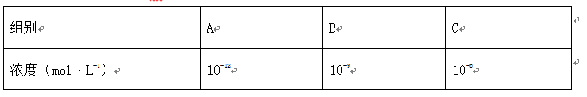
1.植物生命活动调节的基本形式是激素调节，某生物兴趣小组为探究萘乙酸（生长素类似物）促进某植物插条生根的最适浓度，首先设计了以下三组，请根据有关信息回答下列问题：
（1）根据上表分析，该实验应该是在正式实验前先做的一个____ ，判断理由是
（2）为进一步精确测定最适浓度，还应该采取的措施是__________________________。
（3）生长素促进根系生长的最适浓度要比茎低得多，稍高浓度的生长素就会抑制根的生长，这说明生长素的作用具有__________________________。
预实验
设置的浓度梯度跨度过大，不能准确推测出促进植物插条生根的萘乙酸的最适浓度
降低浓度梯度并增加实验组别
两重性

Slide 15
2.植物激素发挥作用需要受体。现有水稻矮化品种，欲确定其矮化原因是水稻植株不能产生赤霉素，还是水稻植株受体异常造成的。请设计实验来探究水稻矮化品种产生的原因。
材料：矮化水稻幼苗若干、赤霉素溶液、其他用品根据需要自选。（要求：写出实验思路，预期实验结果和结论）
设计思路：。
预期结果和结论：
①__________________，
②________________________。
选取生长状况相同（相似）的矮化水稻幼苗若干株平均分为两组，编号A、B，A组用（适量）赤霉素溶液处理，B组用等量蒸馏水处理作对照实验，在相同且适宜的环境条件下，培养一段时间后测量并比较两组的植株平均高度（或生长情况，或长势）
若两组株高一致，则矮化水稻是由受体异常引起
若A组高于B组，则矮化水稻是由植株不能产生赤霉素引起

Slide 16
现有生长素突变形成的矮生葡萄品种，初步确定其产生的原因有两种可能：一是生长素受体异常（不能与生长素结合发挥作用）﹔二是植株不能产生生长素（或生长素水平低）。请写出实验思路来探究矮生葡萄品种产生的原因属于上述哪一种（材料：矮生葡萄幼苗若干株，适宜浓度生长素溶液，根据需要其他用品自选）____________。
实验思路：随机选取矮生葡萄幼苗若干株平均分为两组，一组用适宜浓度生长素溶液处理，另一组不做处理（和等量的蒸馏水处理）作为对照，培养一段时间观察测量并比较两组植株的平均高度（或生长情况或长势）

Slide 17
已知乙烯能够降低植物的抗低温能力。现将拟南芥幼苗分别在22℃常温和4℃低温下培养一段时间，然后移至-8℃的致死低温下，发现后者的存活率明显高于前者。原因是____________ 。
请设计实验加以验证，简要写出实验思路：
将拟南芥幼苗分别置于常温和非致死低温下培养，定时检测两组幼苗叶片内的乙烯合成量并比较分析
低温能够抑制乙烯的合成，提高拟南芥幼苗在致死低温下的成活率

